Slide 1
Entwurfsmuster
Beobachter
Don't call us, we'll call you

Slide 2
Beobachter
Klassifikation
  Objektbasiertes Verhaltensmuster
  langlebig
Alternativname: Observer, Listener

Slide 3
Motivation
Änderungen an einem Objekt einer Anzahl anderer Objekte mitzuteilen
  1-zu-N Beziehung („eins-zu-vielen“)
  Broadcast-Kommunikation (genauer: Multicast)
Möglichst geringe Kopplung der Objekte
  Variabel zur Laufzeit des Systems
Kommunikation nur im Änderungsfall
  Statt periodische Anfragen („polling“)

Slide 4
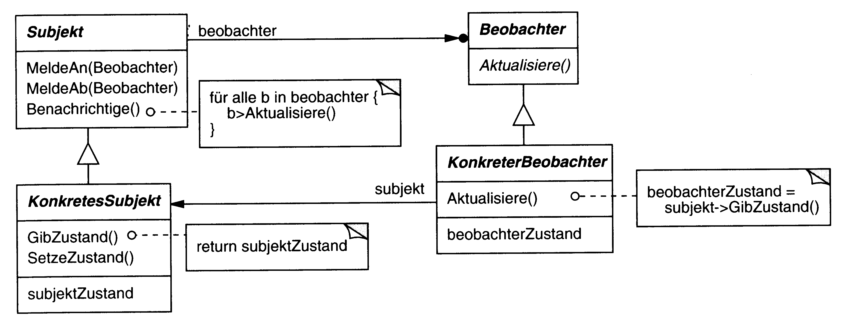
UML-Diagramm (abstrakt)

Slide 5
UML-Diagramm

Slide 6
Anwendung
Der Beobachter hilft besonders, wenn
  ein Objekt seinen Zustand ändert
    Weshalb sich andere Objekte ebenfalls ändern sollen
    Deren Anzahl und Typ erst zur Laufzeit bekannt sind
    Und die dies nur zeitweise tun sollen
Der Beobachter entkoppelt das Subjekt von
  Der Anzahl der Beobachter-Objekte
  Den konkreten Typen der Beobachter-Objekte
  Festen Referenzen auf die Beobachter-Objekte

Slide 7
Interaktion
Zustandsänderung eines beobachteten Attributs
  Subjekt benachrichtigt angemeldete Beobachter
  Beobachter befragen Subjekt nach relevanten Informationen
    Alternative: Subjekt liefert alle Informationen in der Benachrichtigung
  Beobachter bringt seinen Zustand in Einklang mit Subjekt

Slide 8
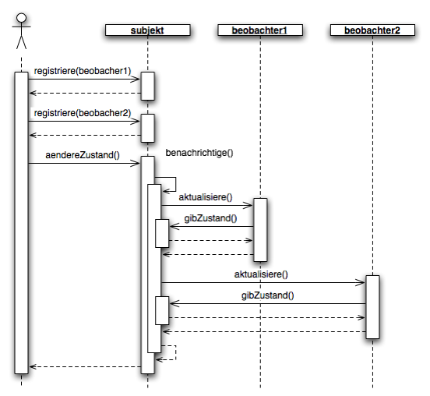
Interaktion graphisch

Slide 9
Interaktion
Klient A
Subjekt
Beobachter 1
meldeAn(Beobachter)
B1
Liste der angemeldeten Beobachter

Slide 10
Interaktion
Subjekt
Beobachter 1
meldeAn(Beobachter)
B1
B2
Klient B
Beobachter 2
Liste der angemeldeten Beobachter

Slide 11
Interaktion
Subjekt
Beobachter 1
benachrichtige()
aktualisiere()
B1
B2
Beobachter 2
Liste der angemeldeten Beobachter
aktualisiere()

Slide 12
Interaktion: Erkenntnisse
Aufrufender Thread „besucht“ die Beobachter
  Aufrufe seriell, könnte Verzögerung bedeuten
  Benötigt eventuell Thread-Management im Subjekt
Thread
Subjekt
Beobachter 1
benachrichtige()
aktualisiere()
B1
B2
Beobachter 2
Liste der angemeldeten Beobachter
aktualisiere()

Slide 13
Interaktion: Erkenntnisse
Ungefangene Exception in einem Beobachter
  Stoppt die Benachrichtigung und tötet den Thread
  Benötigt eventuell Exception-Handling im Subjekt
Thread
Subjekt
Beobachter 1
benachrichtige()
Exception
aktualisiere()
B1
B2
Beobachter 2
Liste der angemeldeten Beobachter
aktualisiere()

Slide 14
Zusammenfassung: Vorteile
Lose Kopplung zwischen Subjekt und Beobachtern
  Subjekt besitzt nur Liste mit Objekten vom abstrakten Typ
  Beobachter kennen das Subjekt meistens nicht
Polling-freie Broadcast-Benachrichtigung bei Änderungen
  Dynamisch (An- und Abmeldung)

Slide 15
Zusammenfassung: Nachteile
Bei ungünstiger Anmeldung
  Benachrichtigungs-Kaskade
  Endlosschleife durch zirkuläre Abhängigkeiten
Threads „wandern“ eventuell tief in Fremdcode
  Zeitliches Verhalten nicht vorhersagbar
Ungefangene Exceptions haben Auswirkungen
  Exception-Behandlung im Subjekt meist nur „generisch“ möglich (kein Kontext mehr)

Slide 16
Implementierungen
Java
  Listener-Architektur
    ActionListener, MouseListener
.NET
  Event-/Delegate-Mechanismus
    EventHandler (C#), AddHandler (VB)
In vielen Sprachen native Beobachter-Features
Oft implizit ausgeprägt
  Interrupts, Callbacks, Hooks

Slide 17
Ausprägungen
Push-Modell
  Jede Benachrichtigung enthält alle Informationen
  aktualisiere()-Methode mit Parametern
  Spezifische Schnittstelle
Pull-Modell
  Nur Benachrichtigung, keine zusätzlichen Informationen
  Beobachter müssen Informationen selbst einholen
    Eventuell notwendig: Referenz von Beobachter auf Subjekt

Slide 18
Verwandte Muster
EventBus
  (Sub-)Systemweites, generisches Beobachter-Muster
  Beobachter melden sich am Bus an, nicht an den Subjekten
  Subjekte „posten“ ihre Benachrichtigungen auf den Bus
    Der Bus „transportiert“ die Benachrichtigungen zu den interessierten Beobachtern
  EventBus stellt ein universales Subjekt-Proxy dar
    Nennt sich auch Änderungsmanager

Slide 19
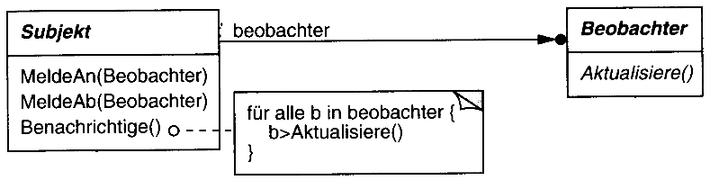
Zusammenfassung
Beobachter, Listener
Objektbasiertes
Verhaltensmuster
Dynamisch abonnierte Broadcast-Änderungsbenachrichtigung
  Lose Kopplung der Kommunikationsteilnehmer
Verschiedene Ausprägungen
Problemstellen
  Threading
  Exceptions
Notes:
Code-Beispiel (von Wikipedia):
Problem: Lampe und Knopf, Knopf hat direkte Abhängigkeit auf Lampe.
Lösung: Zusätzliche Abstraktion „Schaltbares Gerät“

